Slide 1



REGISTRO ANDALUZ
Módulo Trasplante Renal y Donación
Francisco José Borrego Utiel
UGC de Nefrología. Hospital Universitario de Jaén

Slide 2
AGENDA
Actividad trasplantadora 2022
Características demográficas 2022
Supervivencia del paciente y del injerto 2022

Slide 3

ACTIVIDAD TRASPLANTADORA
2022

Slide 4
TIPO DE DONANTE - AÑO 2022
564 Trasplantes renales
D.Asistolia V
D. Vivo (7,1%)
D. Cadáver (92,9%)
Muerte Encefálica
(59%)
D.Asistolia III
(39,9%)
D.Asistolia IIa
SICATA - Trasplante renal 2022

Slide 5
TIPO DE DONANTE AÑO 2022
Trasplante adultos (n= 546)
Trasplante infantil (n= 18)
D.Vivo (6,6%)
D. Vivo (22,2%)
D.Asistolia V
M. Encéfalica
(77,8%)
Muerte Encefálica
(54%)
D.Asistolia III
(38,3%)
D.Asistolia IIa
SICATA - Trasplante renal 2022

Slide 6
PARENTESCO EN TRASPLANTE RENAL DE DONANTE VIVO - AÑO 2022
Infantil
Adultos
N= 36
N= 4
Cruzado (19,4%)
Padre/Madre (22,2%)
Padre/Madre
Amigo (2,8%)
Tío/a (5,6%)
Hermano/a (13,9%)
Pareja (36,1%)
SICATA - Trasplante renal 2022

Slide 7
Trasplantes renales de donante vivo
1984-2022
N=786
SICATA - Trasplante renal 2022
Notes:
Con los datos del SICATA. Incluye los infantiles
Málaga desde 1978 hasta 31/12/1983 : 4 tx de donante vivo

Slide 8
TRASPLANTE DE DONANTE VIVO Y CRUZADO
SICATA - Trasplante renal 2022

Slide 9
Trasplante renal (adultos). Tipos de Donantes
2006-2022
Año 2022
Tx de D. asistolia:
39,4 % del total
42,2 % de los Tx cadáver
33,5%
Nº de TR según tipo de donante
9,7%
SICATA - Trasplante renal 2022
Notes:
Análisis solo adultos
2019: Tx de donantes en asistolia 34.7 % del total y 36.8 % de los de cadáver.
2020: Tx de donante en asistolia 29.7% del total y 31.5 % de los de cadáver
2021: Tx de donantes en asistolia 34.3 % del total y 37.4 % de los de cadáver.
En Málaga 2021 29.1 % del total y 31.4 % de los tx de cadáver

Slide 10
Trasplantes renales adultos e infantil – Año 2022
SICATA - Trasplante renal 2022
Notes:
Estos son los números según los datos del SICATA (en realidad según la página del SAS faltarían 13 tx)
Otros (12): San Cecilio 9, Virgen Macarena 2 y Virgen de las Nieves Infantil 1
Tx en Málaga desde 17/01/1979 a 31/12/1983: 80 Total a 31/12/2021 : 3667

Slide 11
PROCEDENCIA DEL DONANTE - AÑO 2022
1
1
SICATA - Trasplante renal 2022

Slide 12
PROCEDENCIA DEL DONANTE – AÑO 2022
SICATA - Trasplante renal 2022

Slide 13
TIPO DE DONANTE CADÁVER - AÑO 2022
N=88
N=111
N=50
N=156
N=141
N=18
SICATA - Trasplante renal 2022

Slide 14
ORIGEN DEL DONANTE CADÁVER - AÑO 2022
SICATA - Trasplante renal 2022

Slide 15
EVOLUCIÓN DE DONANTES EN MUERTE ENCEFÁLICA (ADULTOS)
38,5%
40%
SICATA - Trasplante renal 2022

Slide 16
EVOLUCIÓN DE DONANTES EN ASISTOLIA (ADULTOS)
76,3%
41,9%
SICATA - Trasplante renal 2022

Slide 17
BALANCE DE RIÑONES TRASPLANTADOS (ADULTOS) – AÑO 2022
69,2%
49%
56,8%
42,3%
24%
N=88
N=111
N=50
N=156
N=147
SICATA - Trasplante renal 2022

Slide 18
CARACTERÍSTICAS DEMOGRÁFICAS

Slide 19
Edad media del donante renal (adultos)
2006-2022
SICATA - Trasplante renal 2022
Notes:
Máxima edad donante del año 2019: 83 años; 2020: 83 años, 2021: 79
(datos recogidos desde 2006 porque es cuando empieza el modulo de donantes)
Están incluidos donantes vivos y cadáver. Si se hace solo con donantes cadáver, año 2021 los datos son iguales, media 55.18

Slide 20
Edad media del receptor (adultos)
1984-2022
SICATA - Trasplante renal 2022
Notes:
Se mantiene la edad media del receptor en los 3 últimos años en 55 años (en 2021 54,92)

Slide 21
Diferencia de edad donante-receptor (adultos)
2006-2022
Medias
SICATA - Trasplante renal 2022

Slide 22
TRASPLANTE RENAL ANTICIPADO (ADULTOS) - 2022
SICATA - Trasplante renal 2022

Slide 23
TRS antes del trasplante (adultos)
1984-2022
SICATA - Trasplante renal 2022
Notes:
Tx en adultos ( incluidos D vivos)
Los porcentajes son solo del año 2021 (se mantiene estable el % de tx anticipados, algo más elevado en 2021 el % de pacientes que vienen de peritoneal)

Slide 24
TRASPLANTE ANTICIPADO (ADULTOS) – AÑO 2022
N=405
N=88
N=10
N=40
SICATA - Trasplante renal 2022
Notes:
Recuento absoluto

Slide 25
TRASPLANTE ANTICIPADO (ADULTOS) – AÑO 2022
N=405
N=88
N=10
N=40
SICATA - Trasplante renal 2022
Notes:
Porcentaje de donantes en cada tipo de TRS

Slide 26
TRASPLANTE ANTICIPADO (ADULTOS) – AÑO 2022
N=405
N=88
N=10
N=40
SICATA - Trasplante renal 2022
Notes:
Porcentaje del total de donantes de cada tipo adjudicados a cada tipo de TRS

Slide 27
GRUPO SANGUÍNEOS (ADULTOS) – AÑO 2022
GRUPO SANGUÍNEO DONANTE
N=256 (46,9%)
N=201 (36,8%)
N=58 (10,6%)
N=31 (5,7%)
GRUPO SANGUÍNEO RECEPTOR
SICATA - Trasplante renal 2022

Slide 28
GRUPO SANGUÍNEO SEGÚN TIPO DE DONANTE (ADULTOS) – AÑO 2022
N=295
N=215
N=36
SICATA - Trasplante renal 2022

Slide 29
RETRASPLANTADOS (ADULTOS)
2%
11,4%
86,4%
SICATA - Trasplante renal 2022

Slide 30
TRASPLANTE COMBINADO (ADULTOS)
AÑO 2022
AÑO 2006-2021
SICATA - Trasplante renal 2022

Slide 31
TRASPLANTES COMBINADOS 2022 (ADULTOS)
SICATA - Trasplante renal 2022

Slide 32
TRASPLANTE COMBINADO (ADULTOS)
SICATA - Trasplante renal 2022

Slide 33
TRASPLANTES COMBINADOS >1986 (ADULTOS)
SICATA - Trasplante renal 2022

Slide 34
SUPERVIVENCIA DEL INJERTO RENAL Y DEL PACIENTE

Slide 35
CAUSAS DEL FALLECIMIENTO DEL RECEPTOR (ADULTOS)
SICATA - Trasplante renal 2022

Slide 36
SUPERVIVENCIA DEL RECEPTOR Y DEL INJERTO RENAL (ADULTOS)
2000-2021
SICATA - Trasplante renal 2022
Notes:
ANZDATA (2019)
SV pacientes: 1 año 98%, 5 años 90%
SV injertos (no censurada): 1 año 94%, 5 años 83 %

Slide 37
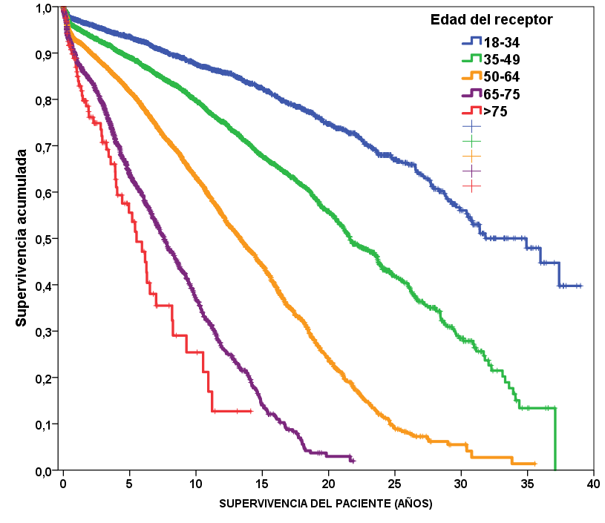
SUPERVIVENCIA DEL PACIENTE(ADULTOS)>1983
SICATA - Trasplante renal 2022

Slide 38
ANÁLISIS DE SUPERVIVENCIA DEL RECEPTOR (ADULTOS)
(REGRESIÓN DE COX)
p<0,001
p<0,001
p=0,001
p=0,001
p= NS
p=0,026
p<0,001
N= 11606 (eventos 3775)
Menor supervivencia: mayor edad, receptor varón y años anteriores a 2005.
Mayor supervivencia: donante en asistolia y donante vivo.
SICATA - Trasplante renal 2022

Slide 39
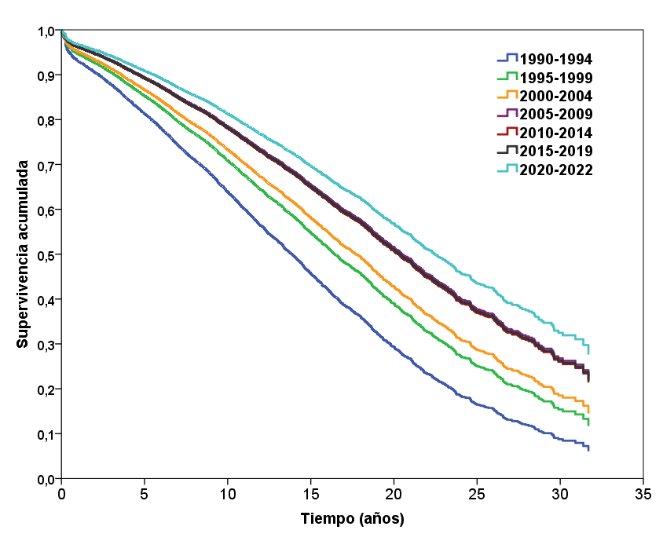
SUPERVIVENCIA DEL RECEPTOR (ADULTOS)
Modelo ajustado con regresión de Cox
SICATA - Trasplante renal 2022

Slide 40
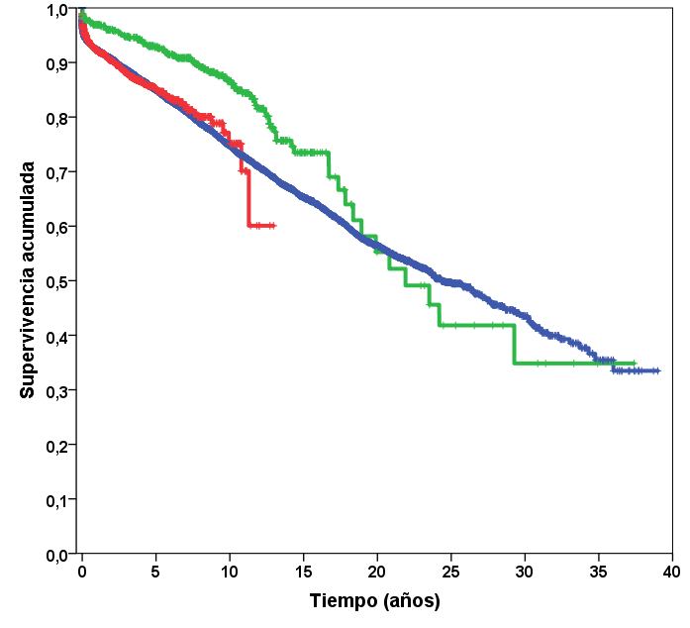
SUPERVIVENCIA DEL INJERTO EN ADULTOS (CENSURADA)
M. Encefálica
Asistolia
D. Vivo
M. Encefálica: 10255
Asistolia: 1410
D. Vivo: 723
Total: 12388 (año >1983)
SICATA - Trasplante renal 2022

Slide 41
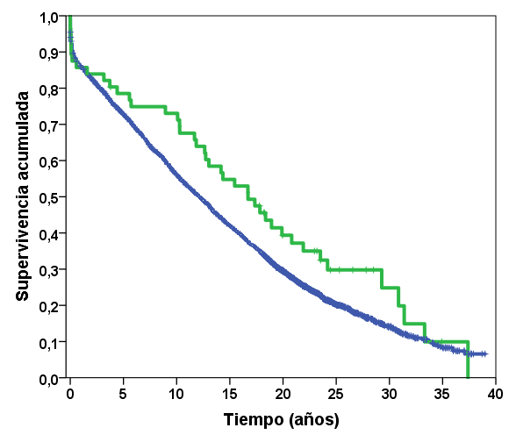
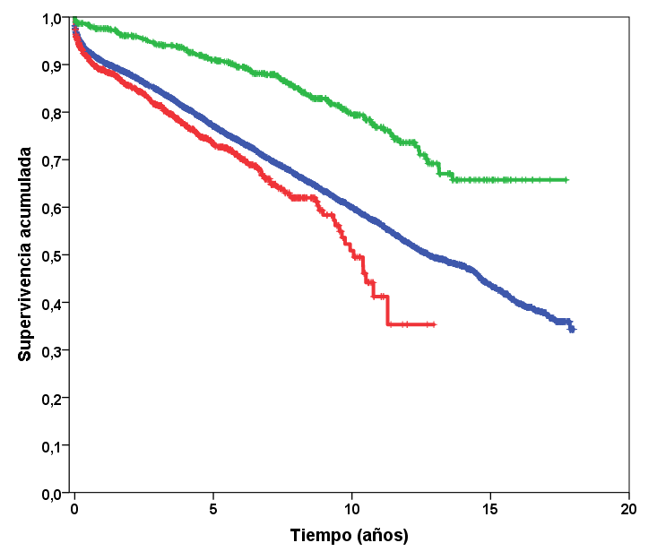
SUPERVIVENCIA DEL INJERTO EN ADULTOS (CENSURADA)
1984-2004
2005-2022
M. Encefálica
D. Vivo
M. Encefálica
Asistolia
D. Vivo
Tarone-Ware p=0,055
Log-rank p<0,001
Log-rank p=0,001
M. Encefálica: 4490
D. Vivo: 56
M. Encefálica: 5765
Asistolia: 1410
D. Vivo: 667
SICATA - Trasplante renal 2022

Slide 42
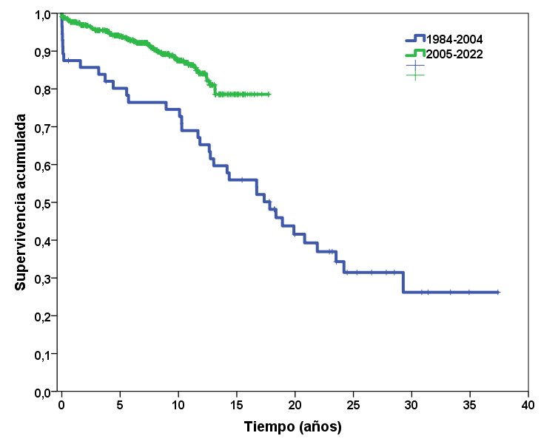
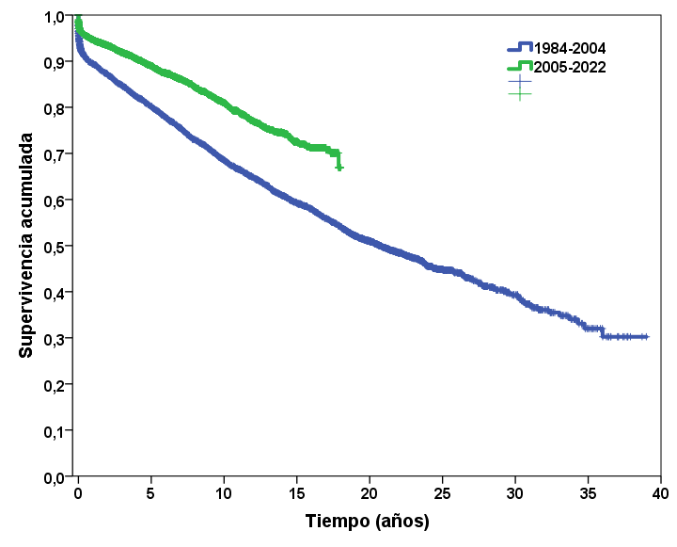
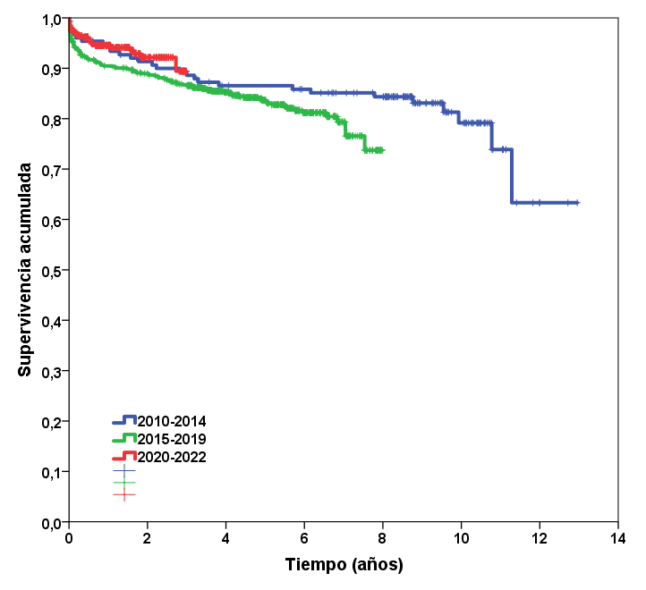
SUPERVIVENCIA DEL INJERTO POR ÉPOCAS (ADULTOS)
Donante vivo
Muerte encefálica
Donante en asistolia
Log-rank p<0,001
Log-rank p<0,001
Log-rank p=0,027
SICATA - Trasplante renal 2022

Slide 43
ANALISIS DE SUPERVIVENCIA DEL INJERTO RENAL (MODELO DE COX)
(ADULTOS)
 | B | SE | Wald | Sig. | HR | IC 95%
R_Edad | -0,017 | 0,003 | 32,308 | <0,001 | 0,983 | 0,978 | 0,989
R_sexo (ref. Mujer) | -0,150 | 0,062 | 5,890 | 0,015 | 0,861 | 0,762 | 0,972
D_Edad | 0,026 | 0,003 | 87,920 | <0,001 | 1,026 | 1,021 | 1,032
TxR_Anticipado | -0,558 | 0,169 | 10,944 | 0,001 | 0,572 | 0,411 | 0,797
Donante: M. Encefálica (ref.) Asistolia D. Vivo | 0,333 -0,439 | 0,084 0,137 | 15,879 10,218 | <0,001 0,001 | 1,396 0,644 | 1,185 0,492 | 1,645 0,844
No significativos: Sexo_donante, periodos 1984-2004 vs2005-2022.
N= 7534 (eventos 1089)
Mayor supervivencia: sexo varón y mayor edad del receptor, Tx anticipado, donante vivo
Menor supervivencia: mayor edad del donante, donante en asistolia.
SICATA - Trasplante renal 2022

Slide 44
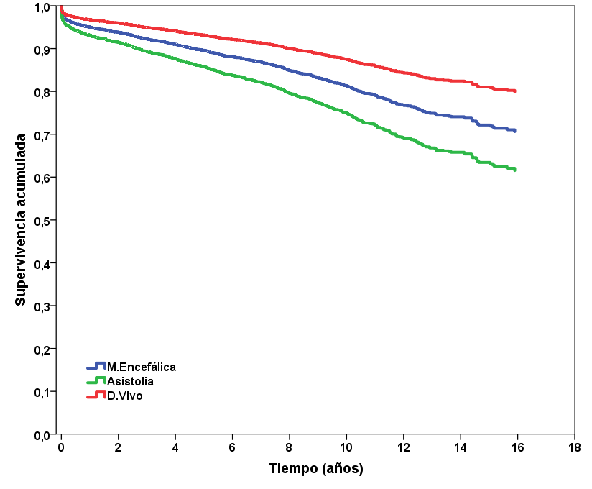
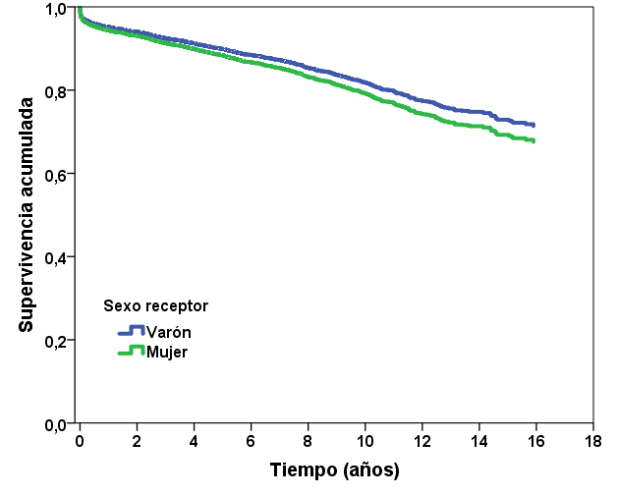
SUPERVIVENCIA DEL INJERTO RENAL (ADULTOS)
Donante vivo
Varón
M. encéfalica
Mujer
Asistolia
Modelo ajustado con regresión de Cox
Modelo ajustado con regresión de Cox
SICATA - Trasplante renal 2022

Slide 45
ANÁLISIS DE SUPERVIVENCIA DEL INJERTO RENAL (ADULTOS)
(REGRESIÓN DE COX)
p=0,001
p= 0,019
p<0,001
p<0,001
p=0,015
p=0,002
p=0,001
N= 7536 (eventos 1089)
Menor supervivencia: donante mayor edad, donante asistolia y años 2015-2019.
SICATA - Trasplante renal 2022
Mayor supervivencia: receptor mayor edad y varones, Tx anticipado y donante vivo.
Notes:
Metiendo edad del donante.

Slide 46
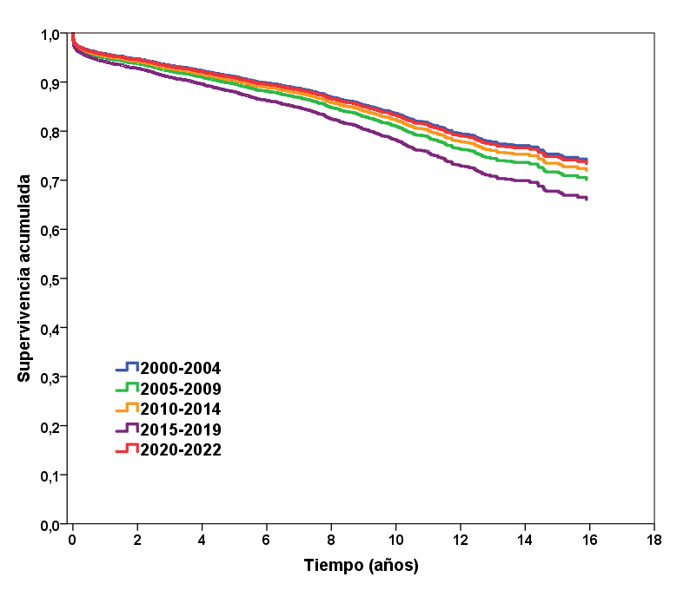
SUPERVIVENCIA DEL INJERTO (ADULTOS)
Modelo ajustado con regresión de Cox
SICATA - Trasplante renal 2022

Slide 47
ANÁLISIS DE SUPERVIVENCIA DEL INJERTO RENAL (ADULTOS)
(REGRESIÓN DE COX)
p<0,001
p<0,001
p<0,001
p=0,004
p=0,009
p=0,069
p<0,001
11606 (eventos 2736)
Menor supervivencia: donante asistolia y años 1990-2004.
Mayor supervivencia: receptor varón, Tx anticipado y donante vivo.
SICATA - Trasplante renal 2022
Notes:
Sin meter edad del donante.

Slide 48
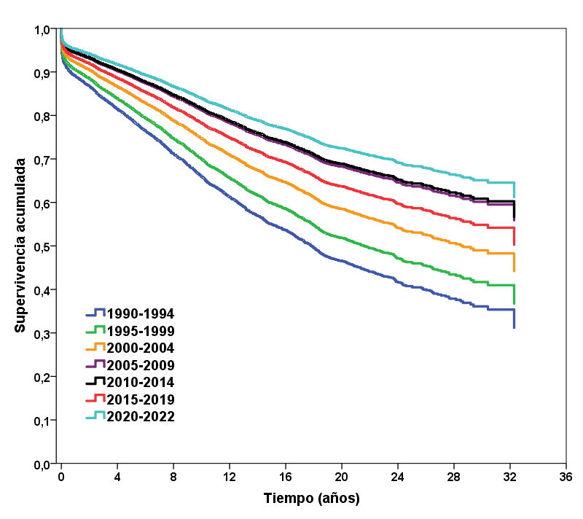
SUPERVIVENCIA DEL INJERTO (ADULTOS)
Modelo ajustado con regresión de Cox
11606 (eventos 2736)
SICATA - Trasplante renal 2022

Slide 49
CONCLUSIONES
La actividad trasplantadora se recupera rápidamente tras la pandemia.
Recuperación muy rápida de donantes en asistolia (suponen 38,3% de Tx de adultos)
Crece la actividad de donante cruzado (supone 19,4% del donante vivo en adultos).
Importante actividad de los centros hospitalarios del área como centros extractores de órganos.
Edad media creciente de los donantes en asistolia
Trasplante anticipado supone ya el 3,7% de los trasplantes de cadáver.
Un 13,4% de los trasplantados ya son retrasplantes.
Se mantiene la actividad del trasplante de páncreas.
Progresivo incremento de mortalidad de los receptores por causas infecciosas y reducción lenta de la causa neoplásica.
Mejoría progresiva de la supervivencia de los receptores a pesar del incremento progresivo de su edad
Mejoría progresiva de la supervivencia del injerto renal a pesar del cambio en la edad y del tipo de donante.

